Slide 1
Vybrané problémy badatelsky řešené v programu GeoGebra
Aurora 2013

Slide 2
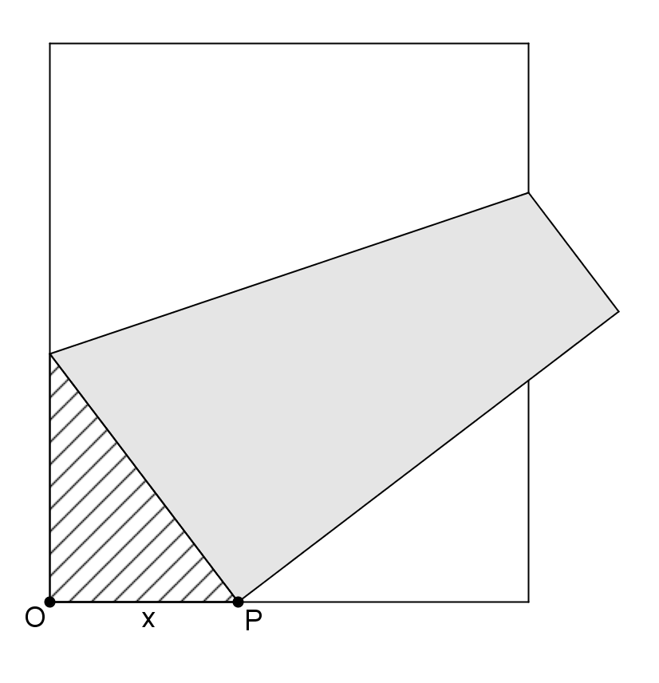
List papíru – úloha na extrém
Pro jaké x je obsah vyšrafovaného trojúhelníku maximální?

Slide 3
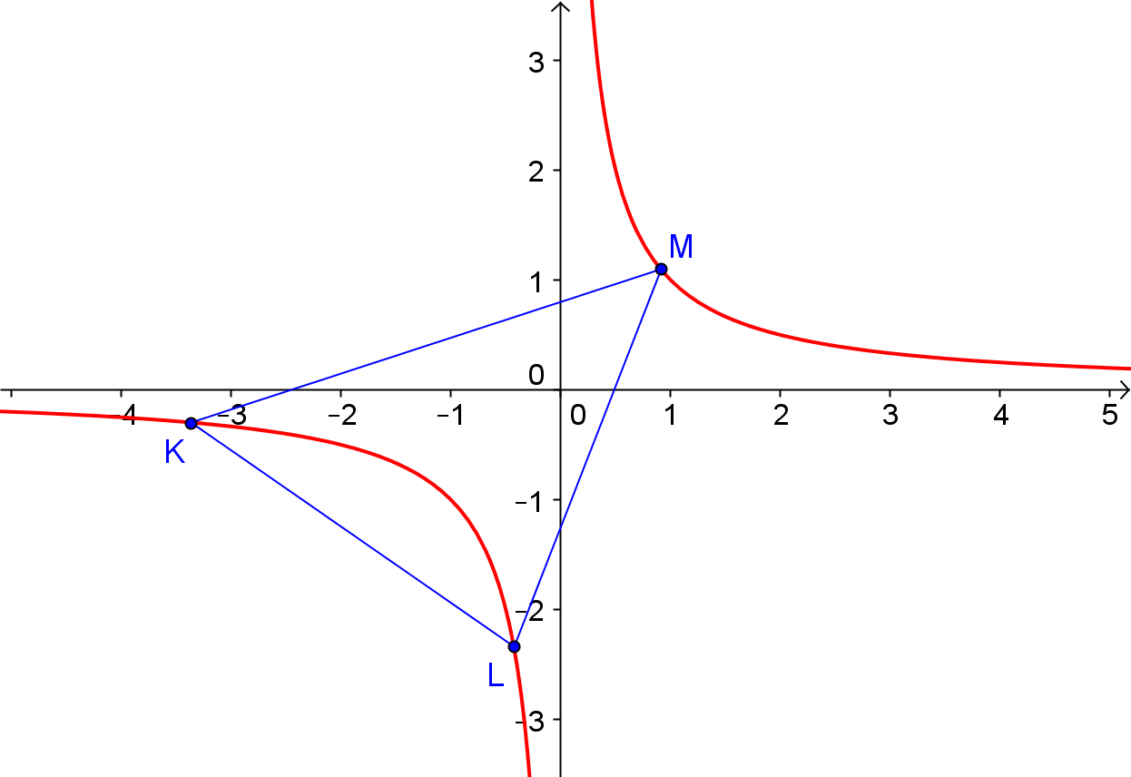
Ponceletův-Brianchonův problém
Určete množinu průsečíků výšek všech trojúhelníků, které mohou být vepsány rovnoosé hyperbole.

Slide 4
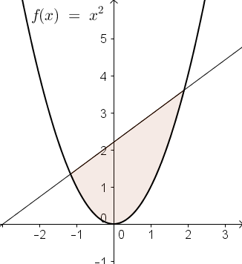
Archimedova kvadratura paraboly
Určete obsah parabolické úseče.

Slide 5
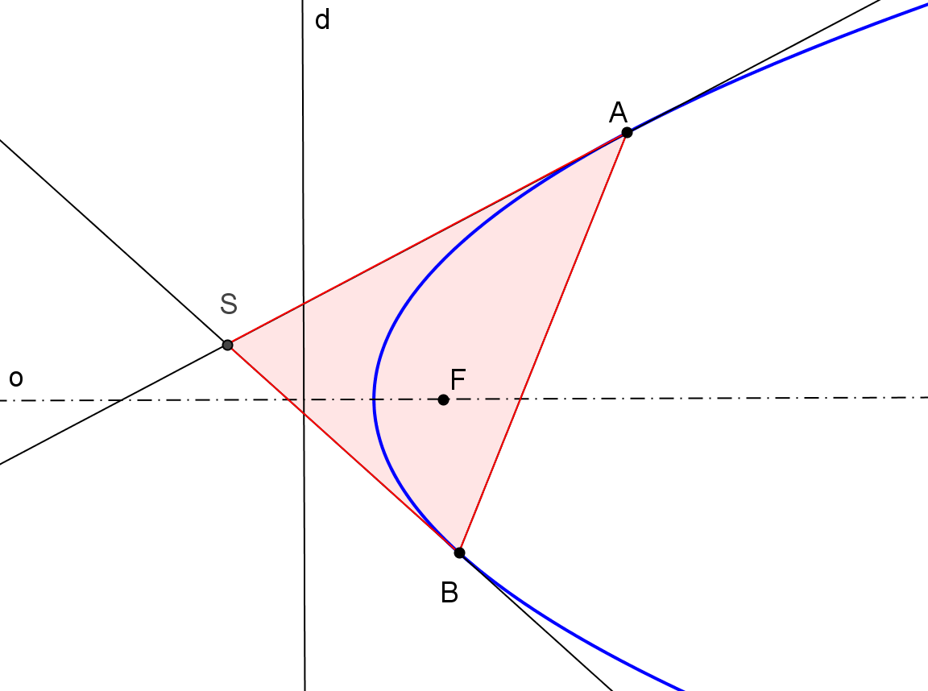
Archimedův trojúhelník
Sestrojte Archimedův trojúhelník, je-li dána řídící přímka a ohnisko paraboly.

Slide 6
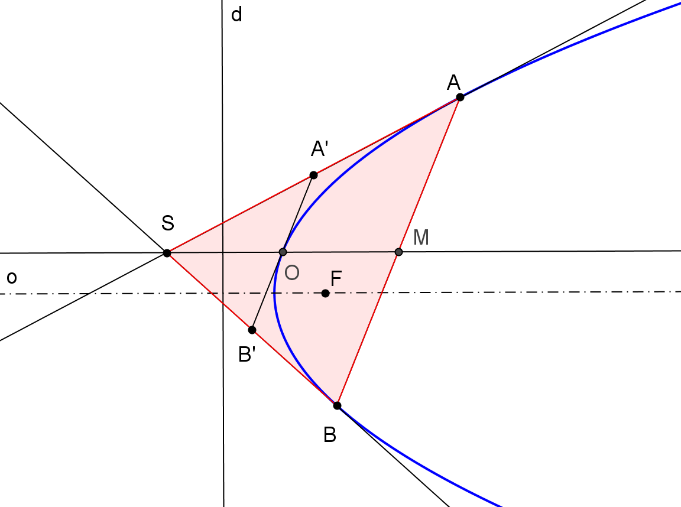
Archimedův trojúhelník
Dokažte: Těžnice Archimedova trojúhelníku ke straně AB (tj. k tětivě) je rovnoběžná s osou paraboly. Střední příčka rovnoběžná s AB je tečnou paraboly a její průsečík s uvedenou těžnicí je bodem paraboly.

Slide 7
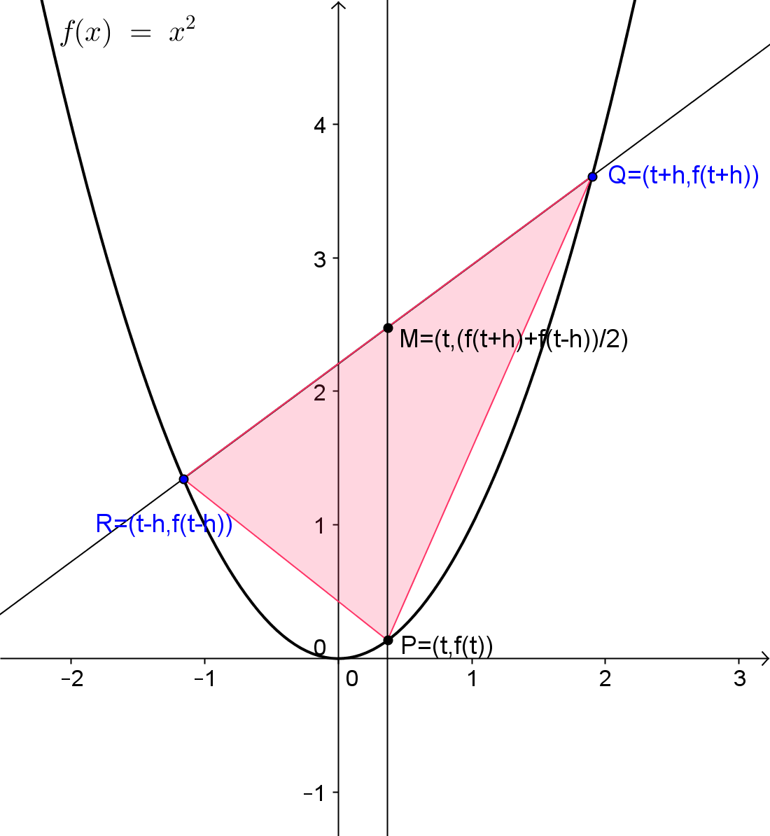
Archimedova kvadratura paraboly
Určete obsah trojúhelníku vepsaného do parabolické úseče uvedeným způsobem a použijte ho k vyjádření obsahu úseče.

Slide 8
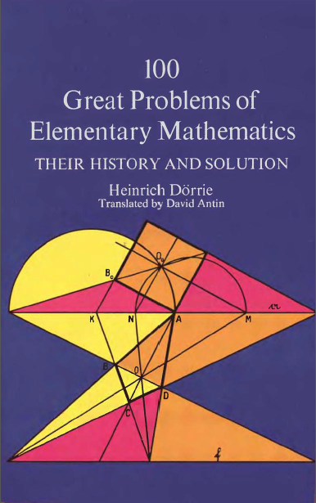
Reference:
Heinrich Dörrie: 100 Great Problems of Elementary
Mathematics. New York: Dover Publications, Inc., 1965.
Philip Todd, Saltire Software (Geometry Expressions):
http://www.youtube.com/watch?v=Wn_CMqoT15M

